Slide 1


Библиотека CUBLAS
CUBLAS - это реализация BLAS (подпрограмма базовой линейной алгебры) для NVIDIA CUDA. Она дает доступ к вычислительным ресурсам графических процессоров NVIDIA, и позволяет выполнять базовые функции линейной алгебры внутри памяти видеокарты.

Slide 2

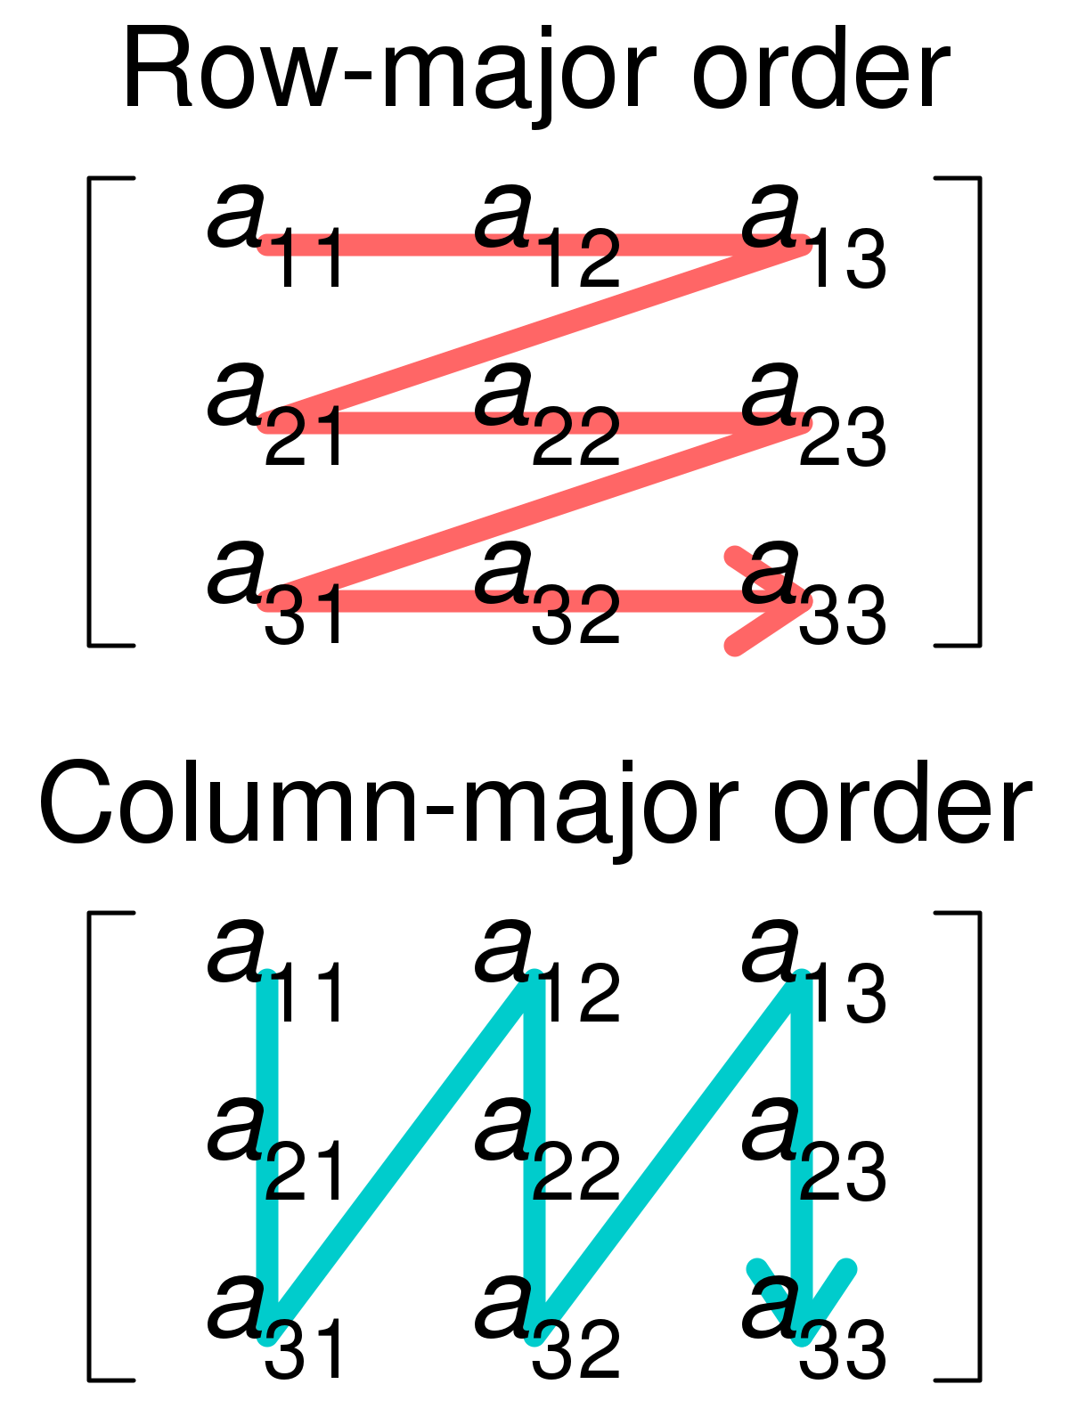
Основная модель, по которой приложения используют библиотеку CUBLAS, заключается в следующем:
Можно создавать матрицы и вектора в пространстве памяти GPU, заполнять их
данными, вызывать последовательность функций CUBLAS и, наконец, выгружать
результаты из памяти GPU обратно на CPU. Для этого CUBLAS предоставляет вспомогательные функции для создания и уничтожения объектов в GPU, а также для записи и извлечения данных из этих
объектов.
Для максимальной совместимости
CUBLAS использует хранение по столбцам (Column-major order), а индексация идет не с нуля, а с единицы.

Slide 3

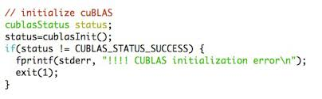
Единственный тип CUBLAS - это cublasStatus.
Тип cublasStatus используется для возврата статуса функции. Вспомогательные функции CUBLAS возвращают статус напрямую, в то время, как статус основных функций CUBLAS можно получить с помощью процедуры cublasGetError(). Значения, которые может принимать cublasStatus:
Значение | Что это означает?
CUBLAS_STATUS_SUCCESS | Операция выполнена успешно
CUBLAS_STATUS_NOT_INITIALIZED | Библиотека CUBLAS не инициализирована
CUBLAS_STATUS_ALLOC_FAILED | Не удалось выделить ресурсы
CUBLAS_STATUS_INVALID_VALUE | Неподдерживаемое числовое значение было передано в функцию
CUBLAS_STATUS_MAPPING_ERROR | Не удалось получить доступ к пространству памяти GPU
CUBLAS_STATUS_EXECUTION_FAILED | Не удалось выполнить подпрограмму в GPU
CUBLAS_STATUS_INTERNAL_ERROR | Сбой внутренней операции CUBLAS

Slide 4

Основные вспомогательные функции в CUBLAS
Функция | Применение
cublasInit(void) | Инициализация библиотеки CUBLAS. Должная вызываться перед вызовом любой другой функции CUBLAS API. Она выделяет ресурсы, необходимые для доступа к графическому процессору.
cublasShutdown(void) | Освобождает ресурсы ЦП, используемые библиотекой CUBLAS. Освобождение ресурсов GPU может быть отложено до завершения работы приложения.
cublasGetError(void) | Возвращает последнюю ошибку, которая произошла при вызове любой из основных функций CUBLAS
cublasAlloc(int n, int el, void **dptr) | Выделяет память на n объектов массива, с размером каждого объекта = el, *dptr – указатель на массив в GPU
cublasFree(const void **dptr) | Уничтожение объекта по указателю *dtpr
cublasSetVector(int n, int el, const void *x, int incx, void *y, int incy) | Копируем вектор длиной n, размером каждого объекта el. Из CPU памяти *x в GPU память *y
cublasGetVector(int n, int el, const void *x, int incx, void *y, int incy) | Копируем вектор длиной n, размером каждого объекта el. Из GPU памяти *x в CPU память *y
cublasSetMatrix(int rows, int cols, int elemSize, void *A, int lda, void *B, int ldb) | Копирование матрицы с CPU на GPU
cublasGetMatrix(int rows, int cols, int elemSize, void *A, int lda, void *B, int ldb) | Копирование матрицы с GPU на CPU

Slide 5

Функции CUBLAS1 одинарной точности:
«Функция cublasIsamax()» - (индекс макс. Элемента)
«Функция cublasIsamin()» - (индекс мин. Элемента)
«Функция cublasSasum()» - (сумма элементов)
«Функция cublasSaxpy()» - (умножение вектора на число)
«Функция cublasScopy()» - (копирование векторов)
«Функция cublasSdot()» - (произведение векторов)
«Функция cublasSnrm2()» - (нахождение нормы (длины) вектора)
«Функция cublasSrot()» - (поворот вектора)
«Функция cublasSrotg()» - (поворот Гивенса)
«Функция cublasSrotm()» - (модиф. поворот Гивенса)
«Функция cublasSrotmg()» - (еще один поворот Гивенса)
«Функция cublasSscal()» - (скалярное произведение вектора)
«Функция cublasSswap()» - (замена векторов друг на друга)

Slide 6



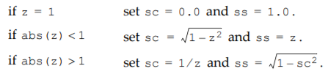
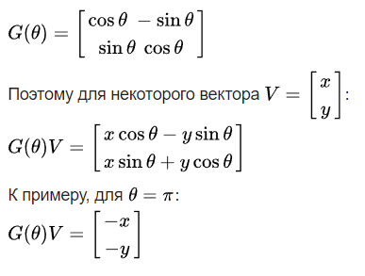

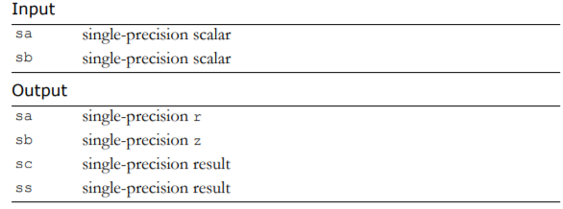
Поворот Гивенса
Поворот Гивенса — в линейной алгебре линейный оператор поворота вектора на некоторый заданный угол.
void cublasSrotg (float *sa, float *sb, float *sc, float *ss)
Поворот Гивенса вектора на плоскости определяется матрицей линейного оператора:

Slide 7

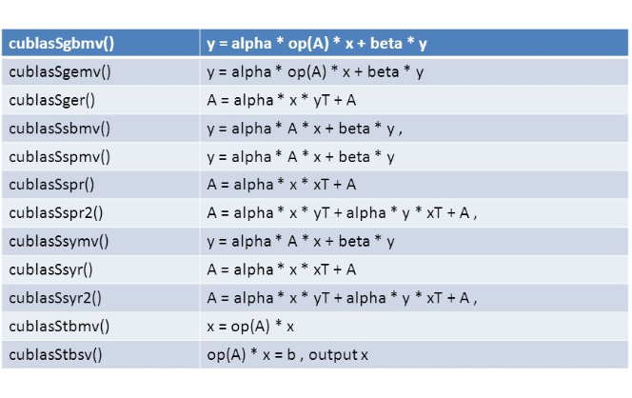
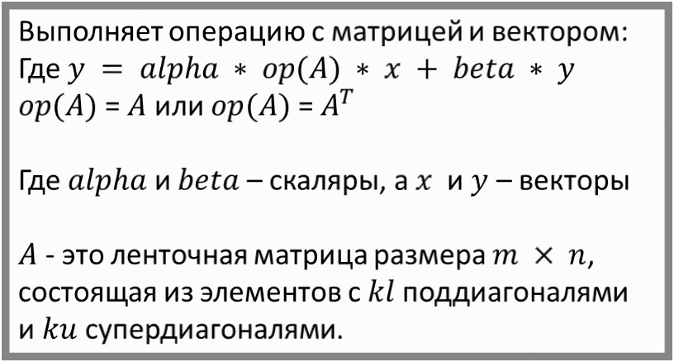
Функции с матрицами
void cublasSgbmv (char trans, int m, int n, int kl, int ku, float alpha, const float *A, int lda, const float *x, int incx, float beta, float *y, int incy);
Выполняет операцию с матрицей и вектором:
Где $y = alpha ∗ op(A) ∗ x + beta ∗ y$
$op(A)$= $A$ или $op(A)$ = $A^{T}$
Где $alpha$ и $beta$ – скаляры, а $x$ и $y$ – векторы
$A$ - это ленточная матрица размера $m × n$,
состоящая из элементов с $kl$ поддиагоналями
и $ku$ супердиагоналями.
С ее помощью можно реализовать какой-нибудь итерационный метод решения СЛАУ.

Slide 8

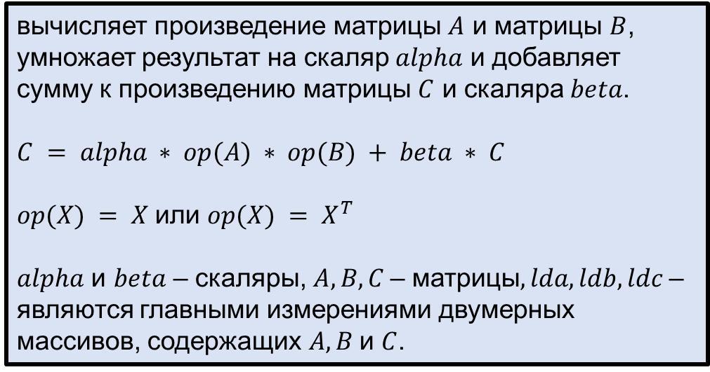
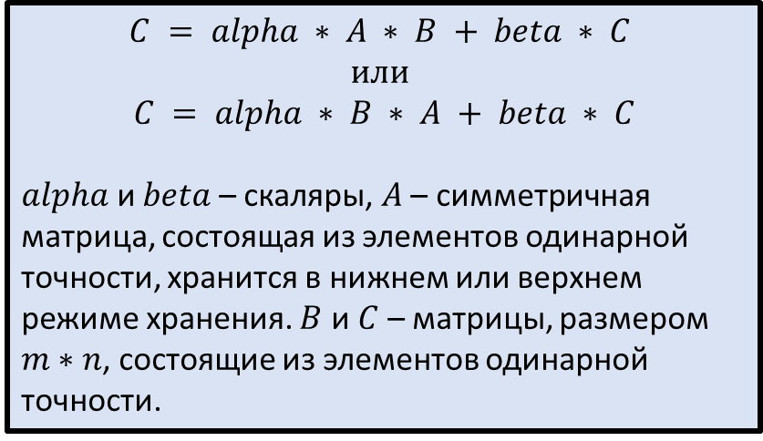
Функции CUBLAS3
void cublasSgemm (char transa, char transb, int m, int n, int k, float alpha, const float *A, int lda, const float *B, int ldb, float beta, float *C, int ldc)
void cublasSsymm (char side, char uplo, int m, int n, float alpha, const float *A, int lda, const float *B, int ldb, float beta, float *C, int ldc)
вычисляет произведение матрицы $A$ и матрицы $B$, умножает результат на скаляр $alpha$ и добавляет сумму к произведению матрицы $C$ и скаляра $beta$.
$$C = alpha ∗ op(A) ∗ op(B) + beta ∗ C$$
$op(X) = X$или $op(X) = X^{T}$
$alpha$ и $beta$ – скаляры, $A, B, C$– матрицы$, lda, ldb, ldc$–
являются главными измерениями двумерных массивов, содержащих $A, B$и $C$.
$$C = alpha ∗ A ∗ B + beta ∗ C$$
$$или$$
$$C = alpha ∗ B ∗ A + beta ∗ C$$
$alpha$ и $beta$ – скаляры, $A$ – симметричная матрица, состоящая из элементов одинарной точности, хранится в нижнем или верхнем режиме хранения. $B$ и $C$ – матрицы, размером $m∗n$, состоящие из элементов одинарной точности.

Slide 9
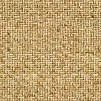
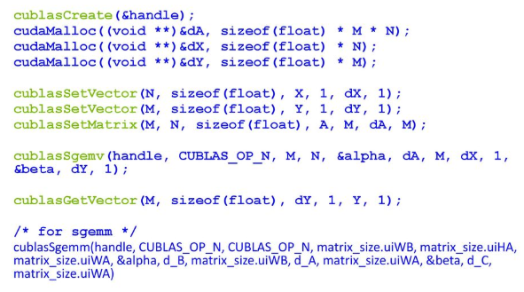
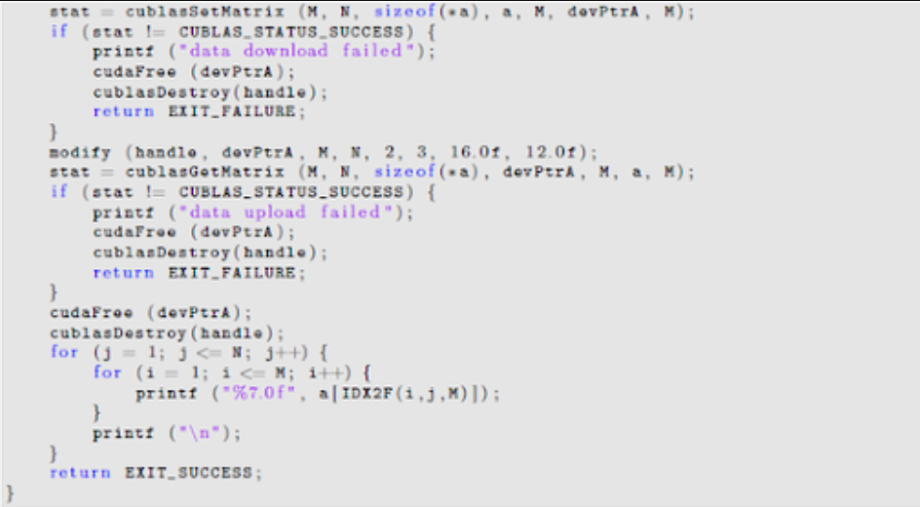
Примеры с CUBLAS

Slide 10

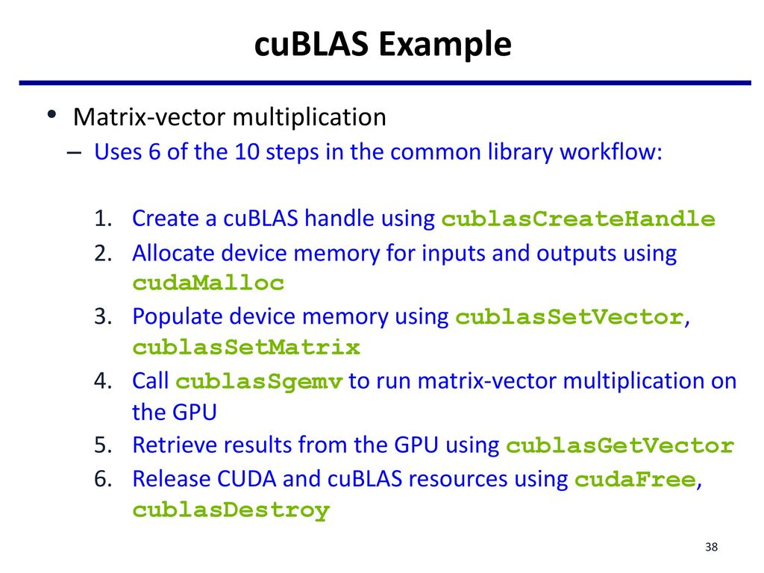
Примеры с CUBLAS

Slide 11
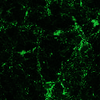
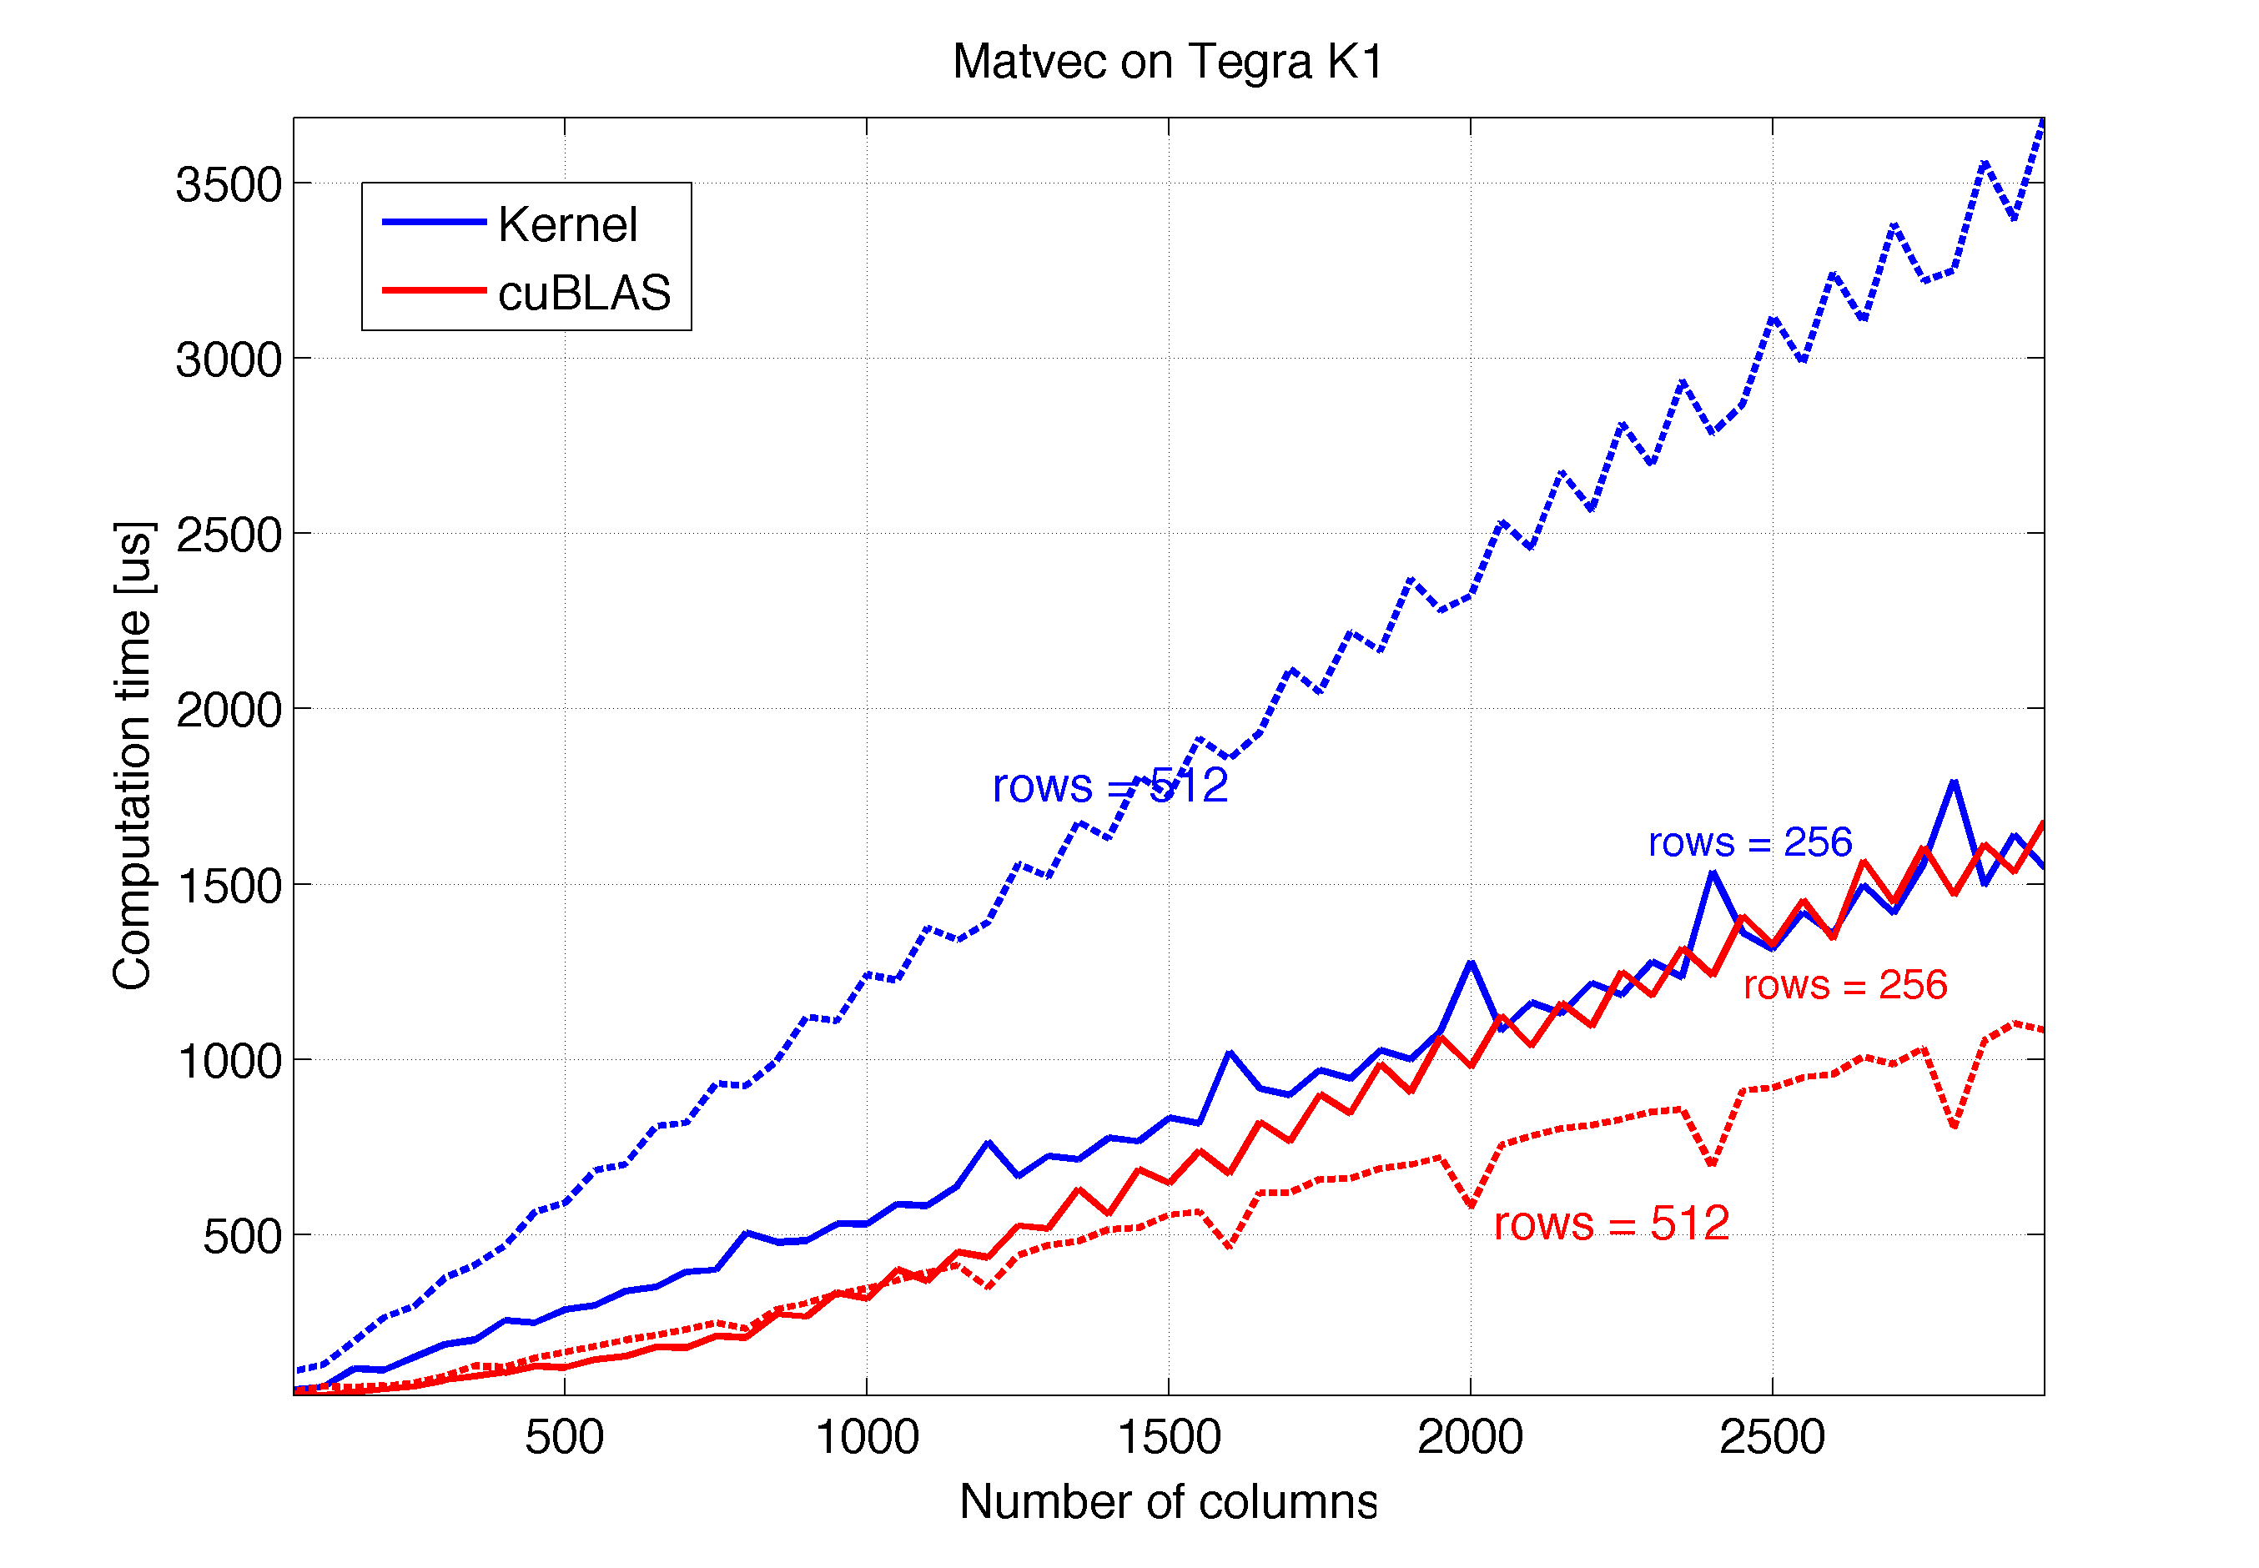

Slide 12

Внимание!
Спасибо за внимание c:
Презентация выполнена студентом группы М8О-408Б-17
Иларионовым Денисом в
Декабре 2020 года.

